Slide 1
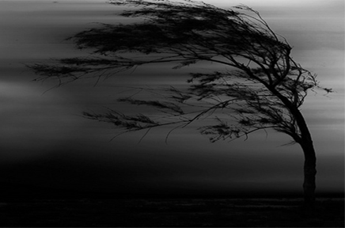
Ветер. Циркуляция атмосферы
-ветер, муссон, бриз, пасса­ты;
-зависимость направления, скорости и силы ветра;
-флюгер.

Slide 2
https://yandex.by/video/search?filmId=euR9A48v0Cw&nomisspell=1&text=видеоурок%20географии%20%20ветер&noreask=1&path=wizard

Slide 3
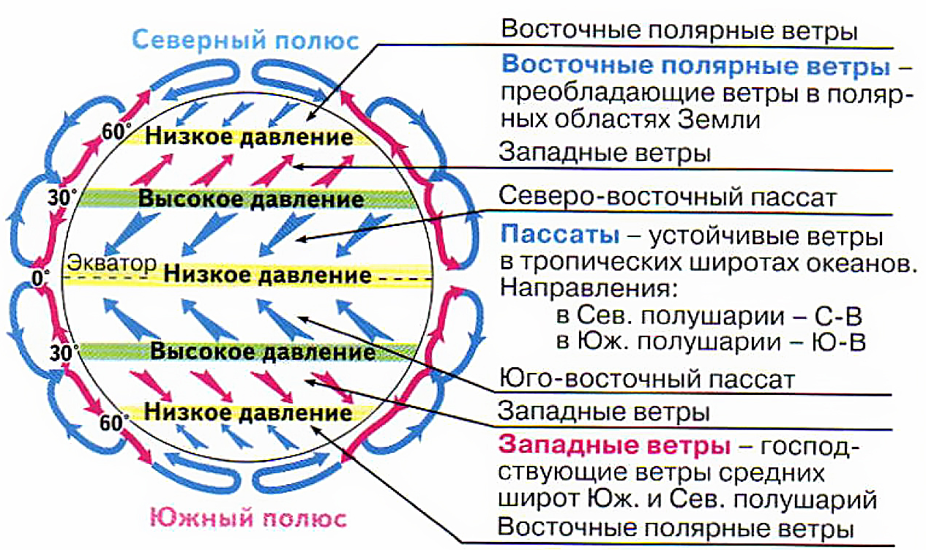
Общая циркуляция атмосферы

Slide 4
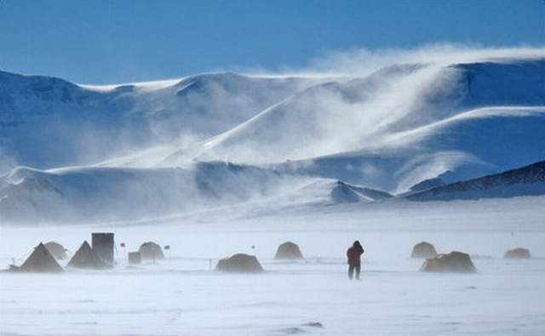
Это интересно!
Скорость ветра измеряют в м/с, по международному коду в узлах (узел=0,5м/с). Средняя скорость ветра 5-10 м/с
Самые большие скорости в Антарктиде (земля Адели) 87м/с. Самое ветреное место тоже в Антарктиде (станция Моусон) ветра дуют с огромной скоростью 300 дней в году.

Slide 5
Блиц-опрос
Ветром называется-
Причина возникновения ветра-
Бриз-
Пассаты-
Муссон -
Направление ветра-
Скорость ветра-
Анемометр-
Флюгер-
Сила ветра-
Шкала Бофорта-
Роза ветров-

Slide 6
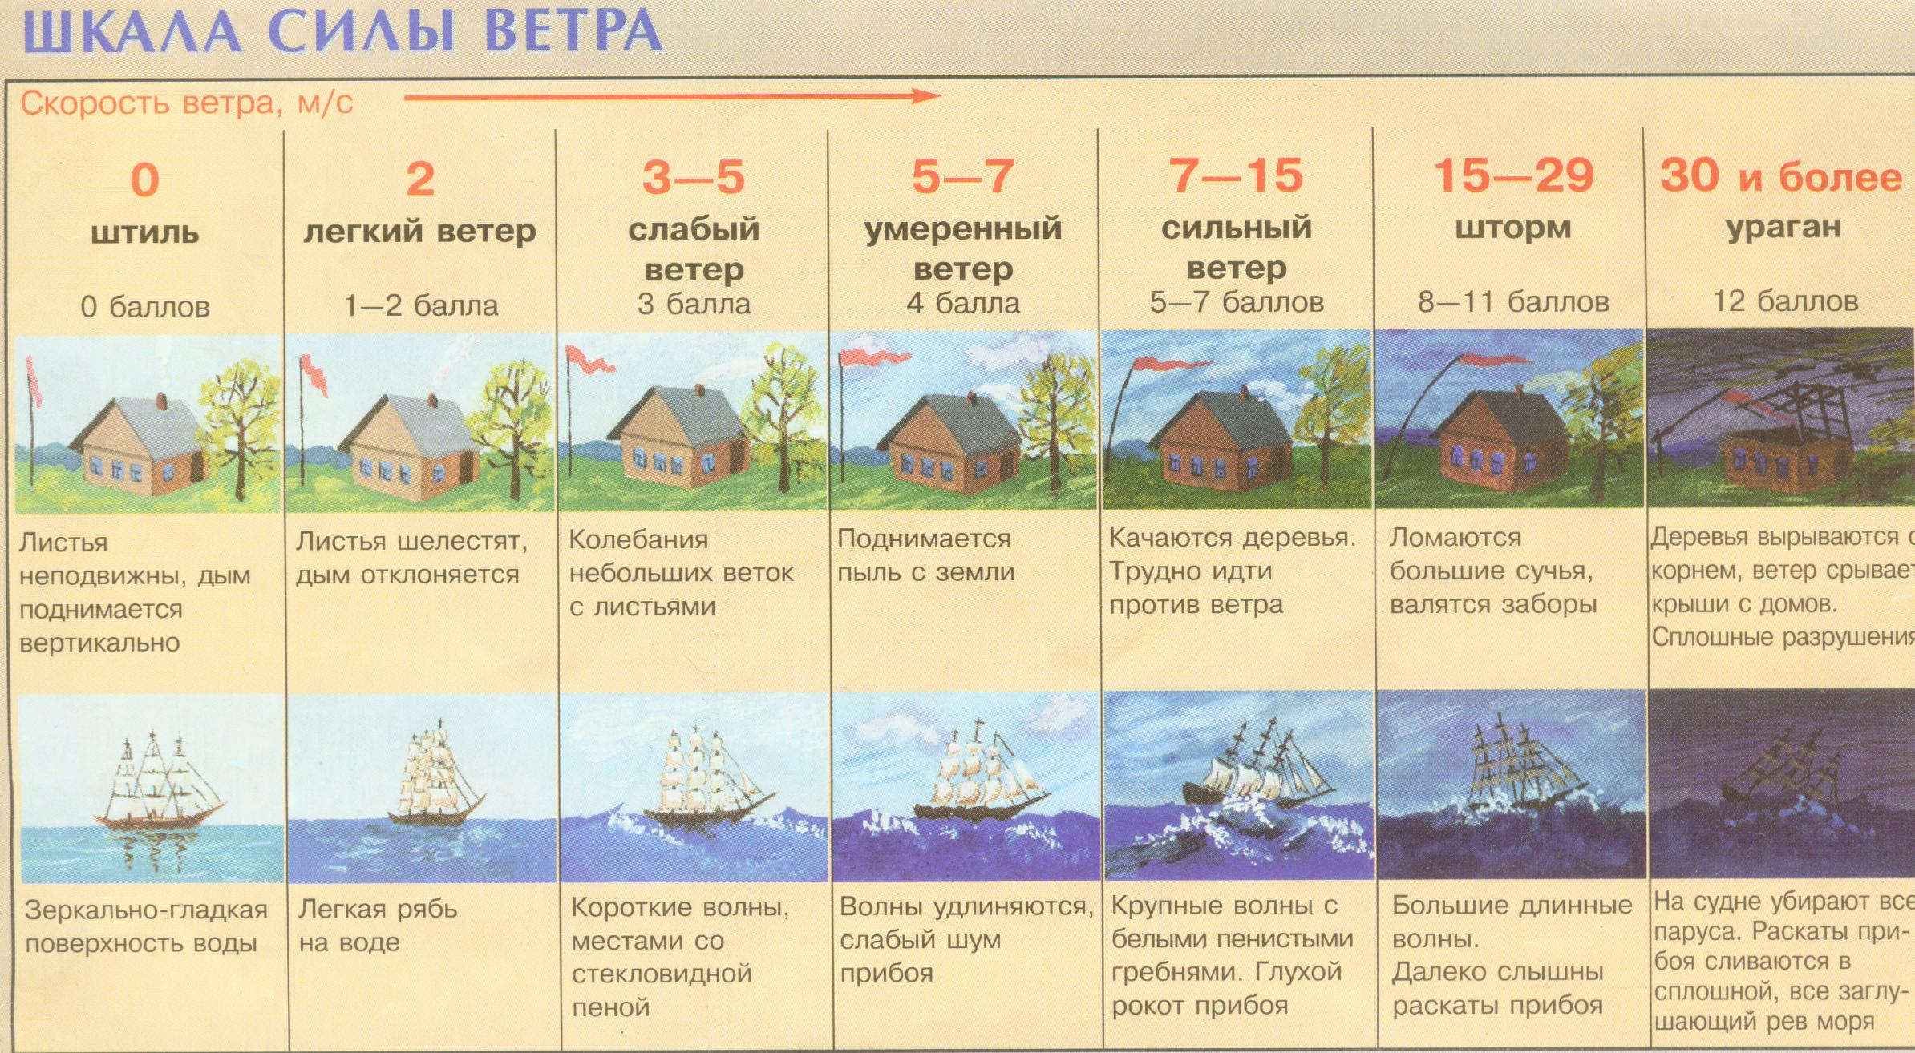

Slide 7
Практикум
Определите откуда и куда будет дуть ветер, если атмосферное давление составляет:
775……761
753…..760
748….758
В каком из вариантов будет дуть самый сильный ветер:
756 мм рт.ст.и766 мм рт.ст.
770 мм рт.ст. и 760 мм рт.ст.
750 мм рт.ст. и 720 мм рт.ст.

Slide 8
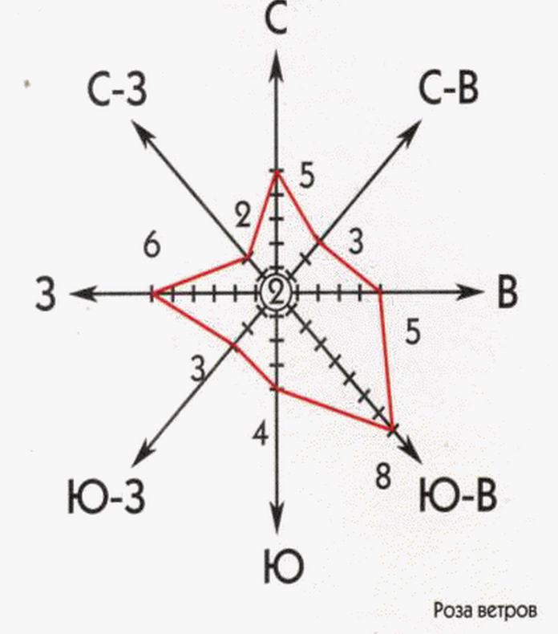
Постройте розу ветров
С-5, Ю-4, В-5, З-6, СВ-3, СЗ-2, ЮВ-8, ЮЗ-3, ШТИЛЬ-2

Slide 9
Значение ветра
+

Slide 10
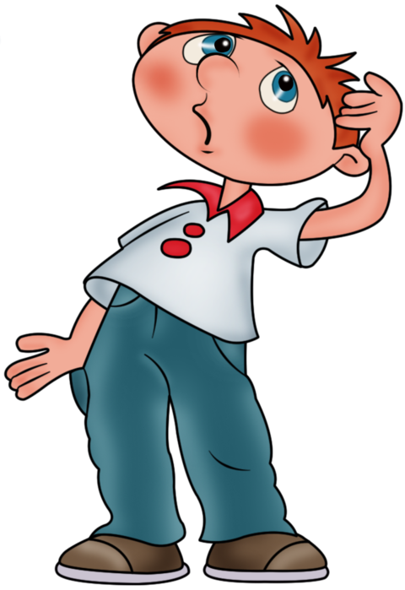
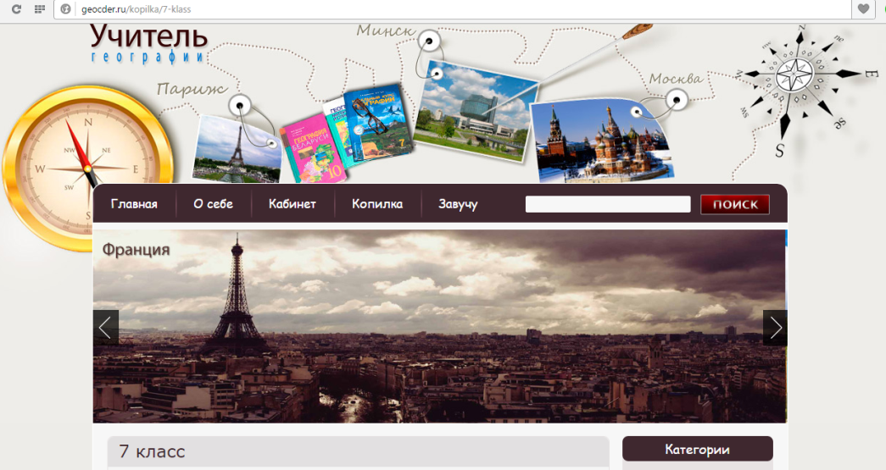
Я на уроке узнал…
Домашнее задание
§5, вопросы стр.33, сайт

